Slide 1
10 diciembre 2015
Avance en la Formulación de la Nota Conceptual de Malaria Solicitud Subvención para Fondo Mundial
Presentado por
Dr. Celina Miranda
Coordinadora Comité de Propuestas

Slide 2
Criterios a considerar en los procesos de Formulación de la Nota Conceptual y del PENMEM:
1
Altamente participativo
2
Incluyente
3
Multisectorial

Slide 3
El Proceso de Formulación del PENMEM y de la Nota Conceptual
Evaluación del Plan Nacional de Malaria 2011-2014
Formulación del Plan Estratégico Nacional Multisectorial de Malaria 2016-2020
Socialización del PENMEM 2016-2020
Consultas en 5 Regiones
Abril 2015
Octubre 2015
Noviembre 2015

Slide 4
Diálogo de País-Consulta Nacional 18 de noviembre de 2015
Participativo
126 Asistentes
Multisectorial
6 de 8 Sectores representados en el MCP –ES asistieron
Inclusivo
Hombres
Mujeres
Mujeres Trans

Slide 5
Surge a partir de invitación del Fondo Mundial
Basado en el PENMEM
Disponibilidad de recursos FM:$3.8 millones de dólares
A presentarse en Febrero 2016
Las intervenciones propuestas son el resultado de la Consulta Multisectorial y del trabajo del Comité de Propuestas del MCP-ES
Construcción de la Nota Conceptual

Slide 6
Proceso Ejecutado por el
Mecanismo Coordinador de País-El Salvador
MCP-ES, Recibe la invitación del Fondo Mundial para la presentación de la NC
Nombra un Comité de Propuestas con Asistencia Técnica del RP
Gestiona fondos para la contratación de Asistencia Técnica
Coordina los procesos de Consulta Multisectorial/Diálogo de País
A través de un Comité Ad Hoc selecciona al Receptor Principal
Supervisa el proceso de desarrollo hasta la presentación de la NC al Fondo Mundial.

Slide 7
Componentes de la Nota Conceptual-Narrativa
Sección 1-Contexto de País
Descripción de la situación epidemiológica del país, incluidos los sistemas sanitarios y las barreras de acceso a los mismos, al igual que la respuesta nacional.
Sección 2
Información sobre el panorama nacional de financiamiento y sostenibilidad.
Sección 3
Solicitud de financiamiento al Fondo Mundial, que debe incluir un análisis de las deficiencias programáticas, los fundamentos de la solicitud, y la herramienta modular.
Sección 4
Acuerdos de ejecución y evaluación de riesgos

Slide 8
Anexos de la Nota Conceptual
Tabla 1
Tabla de análisis de deficiencias de financiamiento y de financiamiento de contrapartida
Tabla 2
Tabla(s) de deficiencias programáticas
Tabla 3
Herramienta modular
Tabla 4
Lista de abreviaturas y anexos
Requisitos de elegibilidad del Mecanismo de Coordinación de País
Aval del Mecanismo de Coordinación de País para la nota conceptual

Slide 9
Enfoque de las Intervenciones
Eliminación de la Malaria
1 Lograr el acceso universal a la prevención, el diagnóstico y el tratamiento de la malaria con intervenciones maláricas básicas como el control vectorial, la quimio prevención, las pruebas diagnósticas y el tratamiento.
2 Acelerar los esfuerzos por eliminar la malaria y alcanzar el estado exento del paludismo ampliando las intervenciones a todas las poblaciones en riesgo especialmente en las zonas con transmisión de poca intensidad.
3 Transformar la vigilancia de la malaria en una intervención básica ya que se constituye como un factor decisivo para acelerar los procesos, con el fin de analizar los recursos a las poblaciones más afectadas

Slide 10
Estratos Epidemiológicos
Estrato 1
0 casos en 3 ó mas años
73 municipios libres de malaria y con una población de 1,640,930 habitantes.
Estrato 2
Aún persisten factores de riesgo
123 municipios con baja transmisión de malaria y con una población de 3,221,262 habitantes.-
Estrato No Malárico
Resto del país sin presencia del vector o contacto hombre/vector poco probable
66 municipios, cuenta con una población de 1, 658,483 habitantes

Slide 11
Estrato 1
Se fortalecerá la vigilancia epidemiológica para la detección de casos importados, o de casos procedentes de áreas de mayor incidencia de malaria dentro del país; se determinará la presencia del vector y la búsqueda inteligente de casos asintomáticos.

Slide 12
Estrato 2
Se fortalecerá prioritariamente en éstos las acciones de vigilancia epidemiológica y entomológica, de laboratorio, diagnóstico y tratamiento oportuno así como la promoción y educación.
Se enfatizará en los 9 Municipios con presencia de focos, en los últimos años.

Slide 13
Estrato No Malárico
Se fortalecerse la Vigilancia epidemiológica para la detección de casos importados de otras áreas del país o migrantes de otros países, el diagnóstico oportuno promoción y educación en salud

Slide 14
Avance en el proceso de Formulación de la Nota Conceptual
Componente Narrativo: 4 Secciones -25% ?????
Tablas Anexos: 6 Tablas-45% completo ????
Remisión al Fondo Mundial de Primer Borrador con avance: 11 de diciembre de 2015
Fecha de entrega de la NC a Fondo Mundial 1 de febrero de 2016
Fase de Clarificaciones : 16 al 28 de febrero
Inicio de Ejecución : Julio 2016

Slide 15
Municipios Priorizados

Slide 16
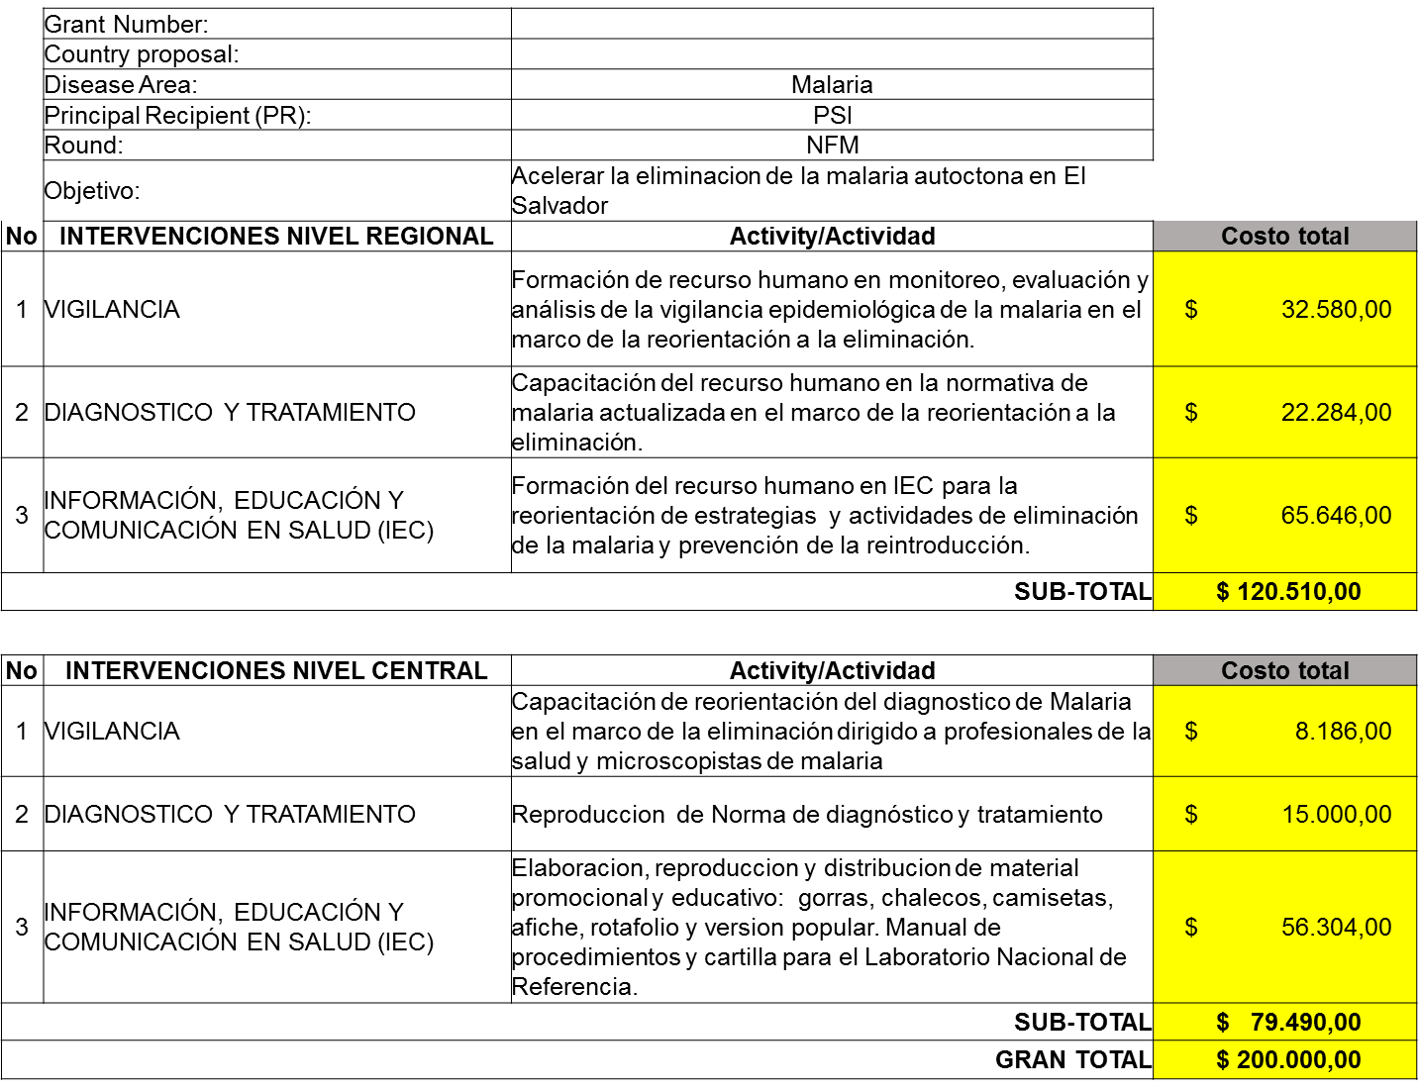
EMMIE

Slide 17
SOLICITUD AL MCP-ES
El Comité de Propuestas propone al pleno:
dar su aval en esta sesión a la Nota Conceptual y su voto de confianza al comité de propuestas, para trabajar en los documentos que faltan. (esto permitirá preparar los anexos correspondientes, firmas de actas, listado de firmas etc. )
Que la solicitud de Aval sea presentada en la reunión del 21 de Enero. (esto dejaría menos tiempo para preparar los documentos de respaldo)

Slide 18
¡Muchas Gracias!

Slide 19
MCP-ES
Contribuyendo a la reducción significativa y sostenible del VIH Sida, Tuberculosis y Malaria a través de las subvenciones del Fondo Mundial
www.mcpelsalvador.com.org
www.facebook.com/MCPES2002
@MCPElSalvador

